Slide 1

T
CUAI 딥러닝 논문 리뷰 스터디 CV 1팀
2024.11.12
발표자 : 김태환

Slide 2
목차
스터디원 소개 및 만남 인증
논문 리스트
Task
기호 및 용어정리
DragDiffusion: 전체 프로세스
DragDiffusion: Identity-preserving Fine-tuning
DragDiffusion: Motion tracking
DragDiffusion: Reference-latent control
DragGAN과의 비교
Ablation Study

Slide 3
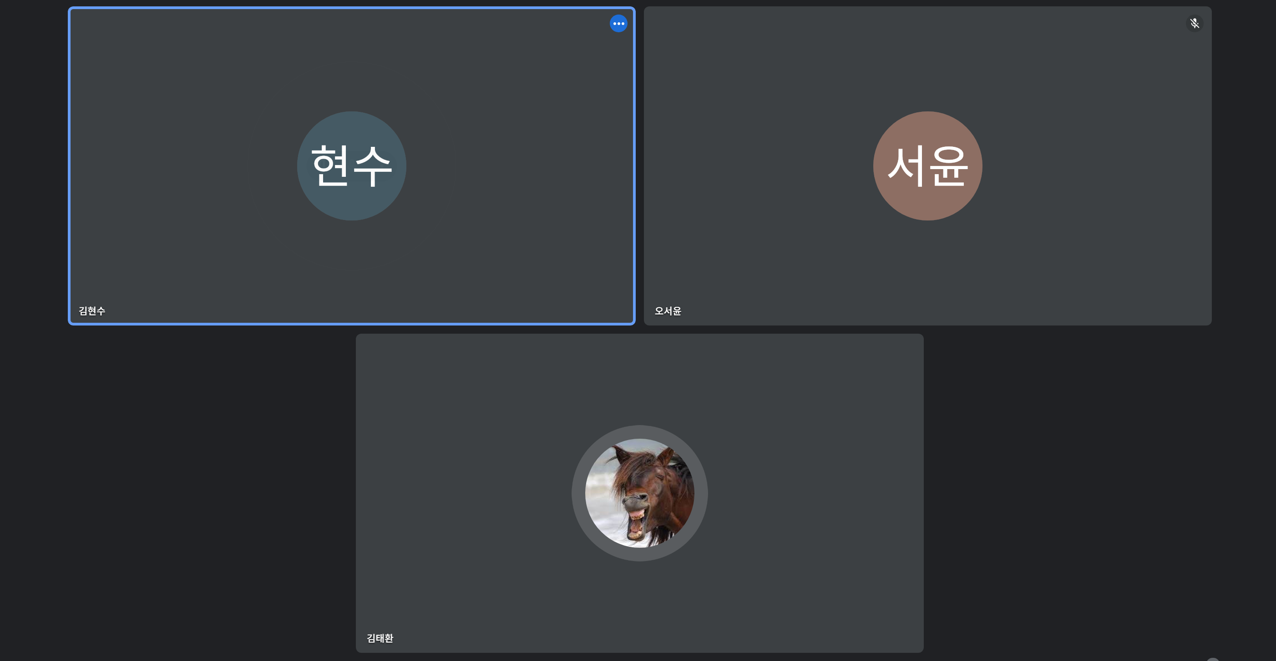
스터디원 소개 및 만남 인증
스터디원 1 : 김태환
스터디원 2 : 김현수
스터디원 3 : 오서윤

Slide 4
논문 리스트
Long Short Term Memory
Empirical Evaluation of Gated Recurrent Neural Networks on Sequence Modeling
EfficientNet
DragDiffusion
DragonDiffusion
CLIP
Mask R-CNN
DETR

Slide 5
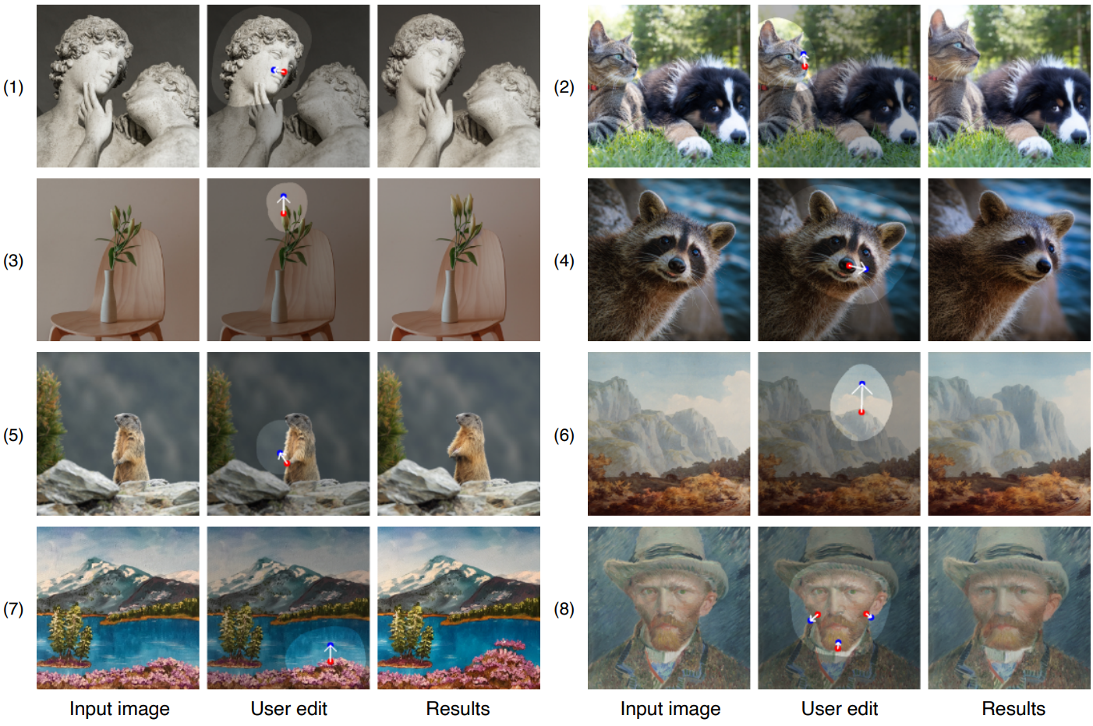
Task
Point-based image editing (Drag-based image)

Slide 6
기호 및 용어 정리
Target point
Handle point

Slide 7
기호 및 용어 정리
$Ω(h_{i}^{k}, r)$: k번 업데이트된 i번째 handle point 주변 한 변이 2r인 정사각형 패치
Target point
Handle point

Slide 8
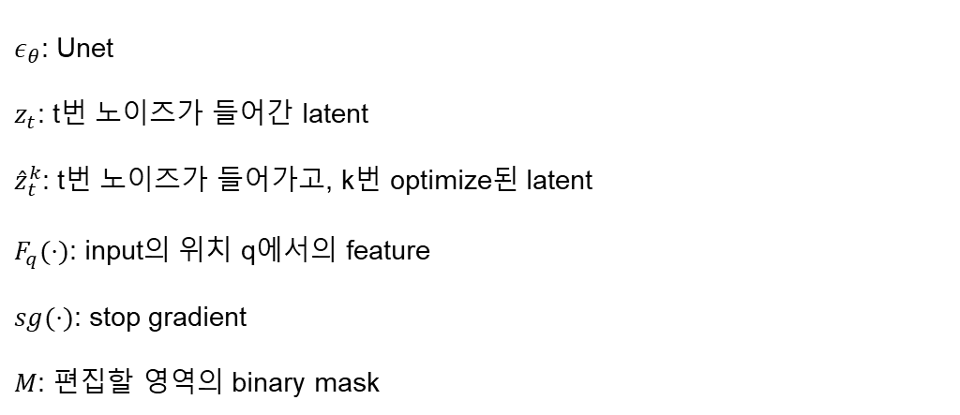
기호 및 용어 정리
$ε_{θ}$: Unet
$z_{t}$: t번 노이즈가 들어간 latent
${\hat{z}}_{t}^{k}$: t번 노이즈가 들어가고, k번 optimize된 latent
$F_{q}(⋅)$: input의 위치 q에서의 feature
$sg(⋅)$: stop gradient
$M$: 편집할 영역의 binary mask

Slide 9
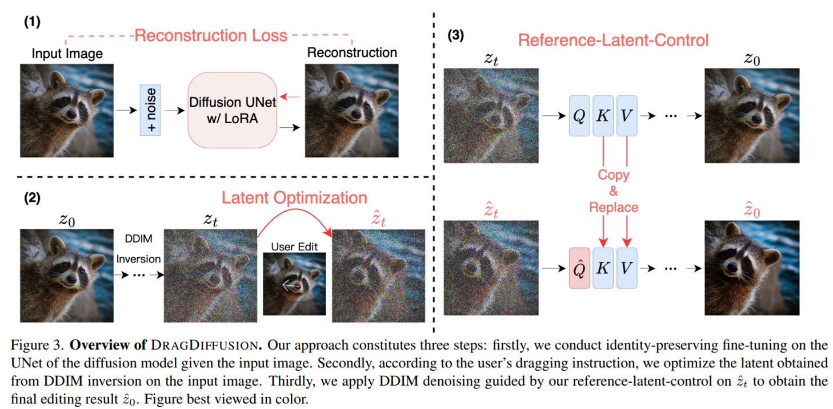
DragDiffusion: 전체 프로세스

Slide 10
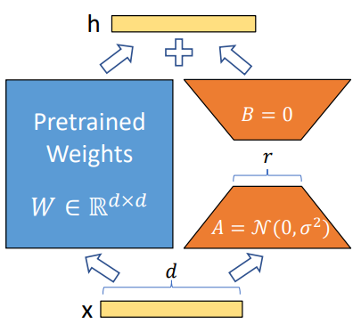
DragDiffusion: Identity-preserving Fine-tuning
LoRA

Slide 11
DragDiffusion: Identity-preserving Fine-tuning
LoRA

Slide 12
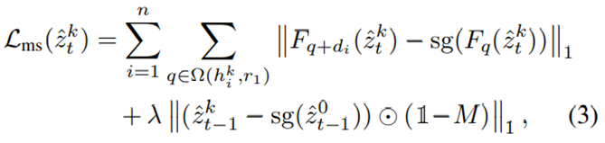
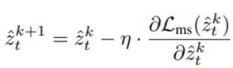
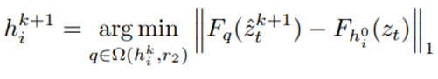
DragDiffusion: Motion tracking
Motion supervision
Point tracking

Slide 13
DragDiffusion: Motion tracking
Motion supervision
Point tracking

Slide 14
DragDiffusion: Motion tracking
Motion supervision
Point tracking

Slide 15
DragDiffusion: Motion tracking
Motion supervision
Point tracking

Slide 16
DragDiffusion: Motion tracking
Motion supervision
Point tracking

Slide 17
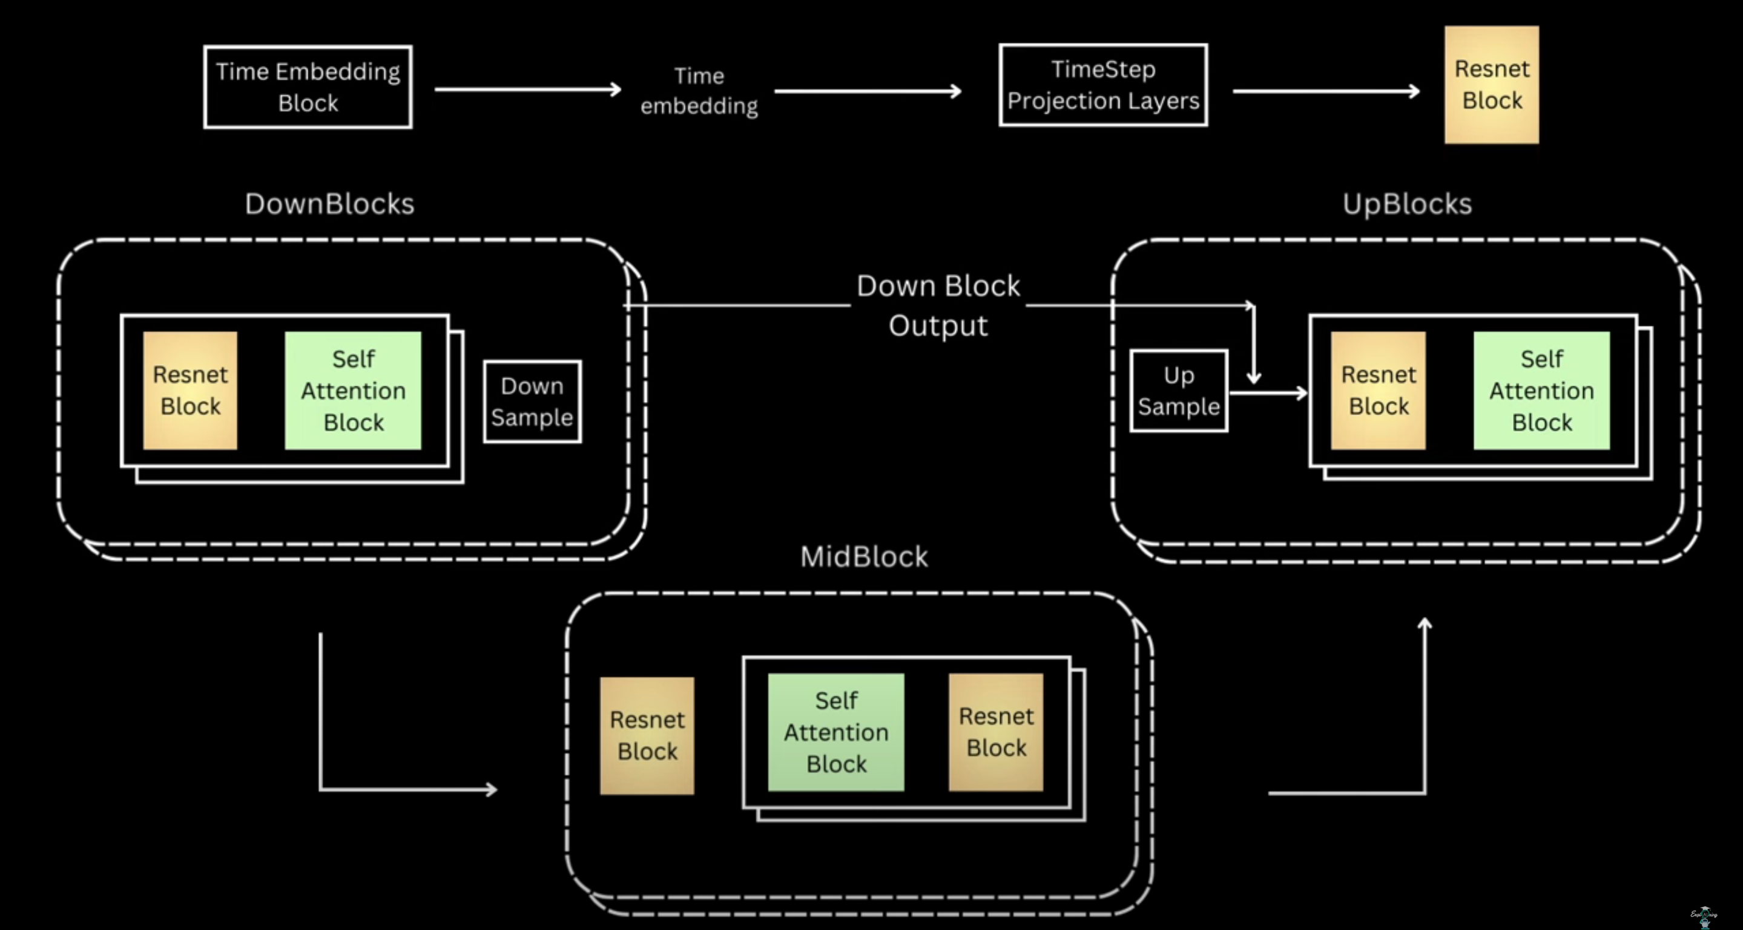
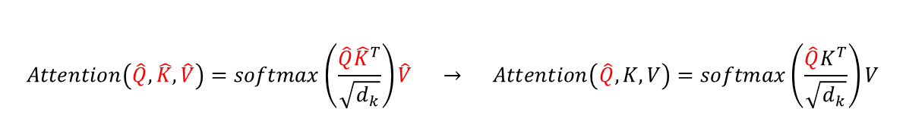
DragDiffusion: Reference-latent control
Diffusion UNet
$$Attention\left(\hat{Q},\hat{K},\hat{V}\right)=softmax\left(\frac{\hat{Q}{\hat{K}}^{T}}{\sqrt{d_{k}}}\right)\hat{V} → Attention\left(\hat{Q},K,V\right)=softmax\left(\frac{\hat{Q}K^{T}}{\sqrt{d_{k}}}\right)V$$

Slide 18
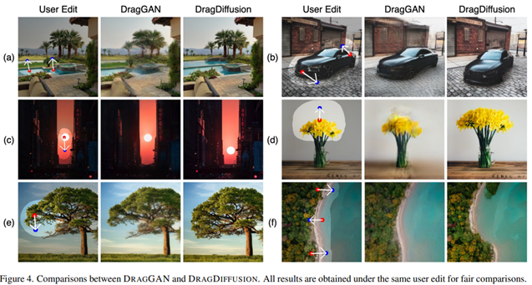
DragGAN과의 비교

Slide 19
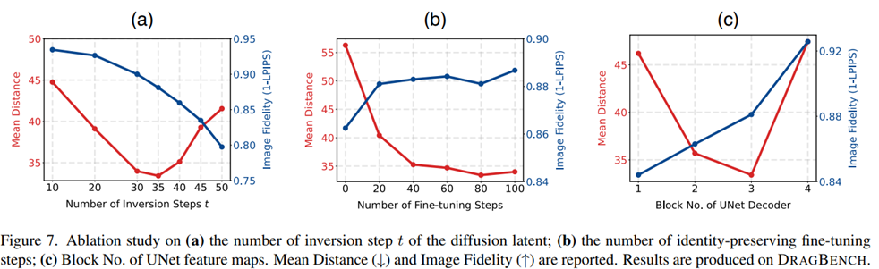
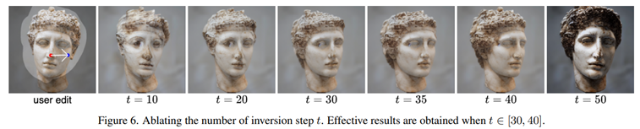
Ablation Study

Slide 20
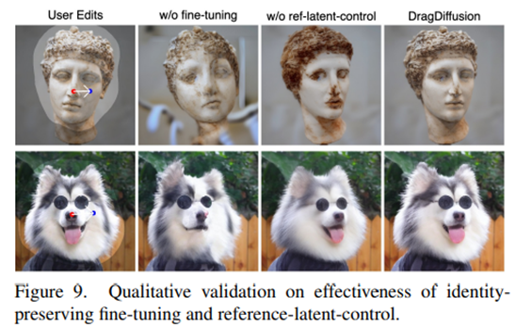
Ablation Study

Slide 21
감사합니다

